Slide 1
Ninja Platformer
Авторы: Галлямов Камиль и Аскаров Эмиль

Slide 2
Идея
Динамичная игра-платформер с «околопиксельной» графикой, имеющая минималистичное и интуитивно понятное меню. С выбором главного персонажа и большим кол-вом разнообразных врагов и бонусов.
В первую очередь позволит расслабиться и скоротать время пользователю за игрой. Для чего же ещё делают игры? :D
Во-вторых, данный проект позволил понять хотя бы основы разработки игр

Slide 3
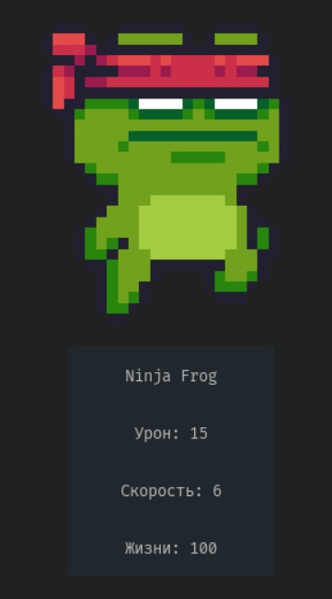
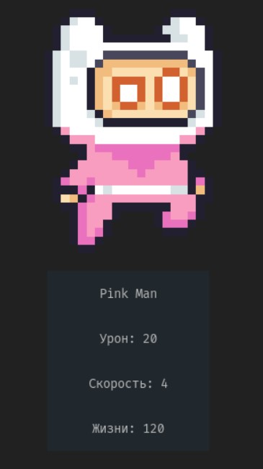
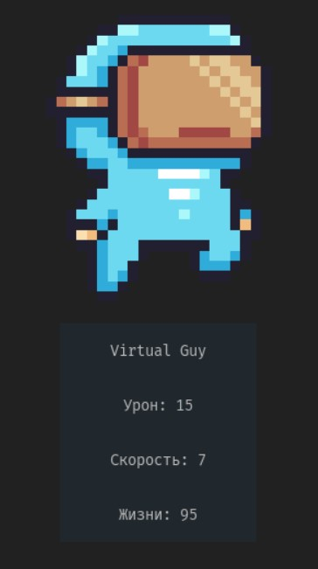
Классы. Главные герои
MainHero
Ninja Frog
Pink Man
Virtual Guy

Slide 4



Враги
Enemy
WalkingEnemy
…
Chicken
Rino
Plant
…
Slime

Slide 5
Ловушки и бусты
Ловушки:
Saw (пила). Движется по платформам, не останавливаясь
Spikes (шипы). Обычная статичная преграда
Бусты:
Fruit (фрукт). Исцеляет героя
Backpack (рюкзак). Пополняет запас оружия героя
Potion (зелье). Временно улучшает одну из характеристик

Slide 6
Меню
Выбор персонажа
Выбор уровня
Окна при успешном окончании уровня
Окно при смерти героя

Slide 7
Особенности
Специальный класс-помощник по работе со звуком во всей игре
Меню, предоставляющее возможности переключения или переигрывания уровня, выбора главного героя
Стили для меню в формате JSON
Имитирование частиц пыли из-под ног персонажа
Специфический ИИ для врага-хамелеона, который движется в сторону героя
Двойной прыжок.

Slide 8
Ещё одна интересная особенность
Мы долго думали, как сделать проверку прыжка персонажа на врага именно сверху. Пришли к варианту добавления специального прямоугольника (rect), который бы имитировал голову спрайта врага – своеобразный хитбокс

Slide 9
Используемые технологии
В ходе написания кода были использованы библиотеки (модули):
pygame – не посредственно для реализации самой игры
pyganim – удобная работа с анимациями
pygame-gui – работа с меню
os – работа с файловой системой (проверка на существование файла и т.д.)
random – для выбора случайных бустов
pygame.mixer – управление звуком
collections – для удобного хранения некоторых данных

Slide 10
Возможности для доработки
Система подсчёта очков за уровень
Форма регистрации
Новые режимы игры (на время, большее кол-во убийств)
Добавить настоящего ИИ для врагов
Внутриигровой магазин
Систему сохранения игр

